Slide 1
Quest 1

Slide 2
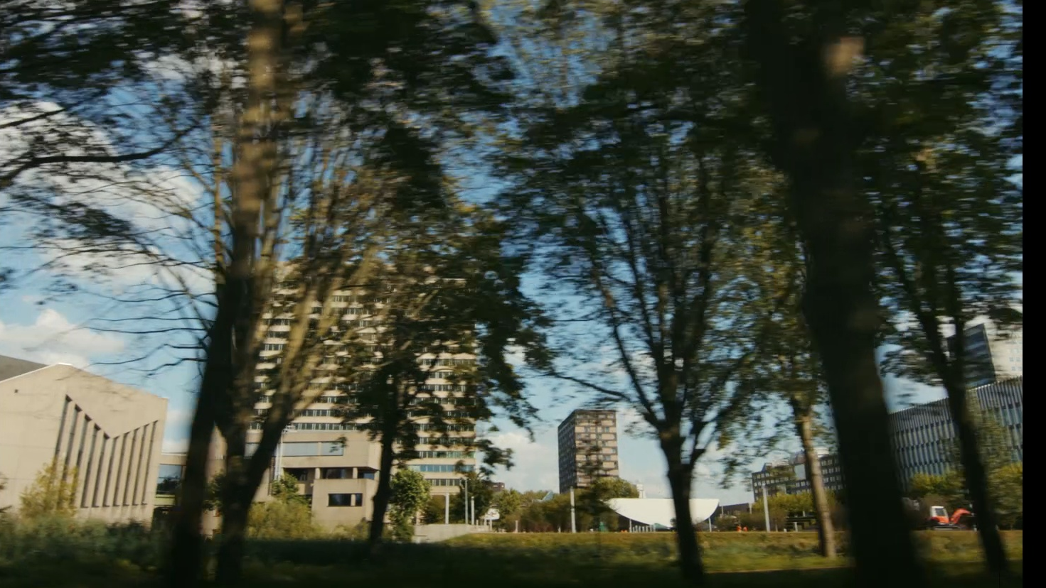

Erasmus University Rotterdam
Notes:
Instructie
Op 28 mei komt een professor een les verzorgen in de klas. Voordat de professor komt, gaan we 6 opdrachten (zogenoemde quests) doen. In die opdrachten leren we meer over de universiteit en over onderzoek doen.
Aan het einde van iedere quest krijgen we een hint over de professor, zodat we stukje bij beetje kunnen ontdekken wie onze klas gaat bezoeken. Hoeveel overeenkomsten heb jij met de professor?
Toelichting
Laat voorafgaand aan de eerste quest de kaart “uitnodiging voor leerlingen” zien. Het doel is dat de leerlingen geënthousiasmeerd worden en nieuwsgierig worden gemaakt voor het daadwerkelijke bezoek van de professor.

Slide 3
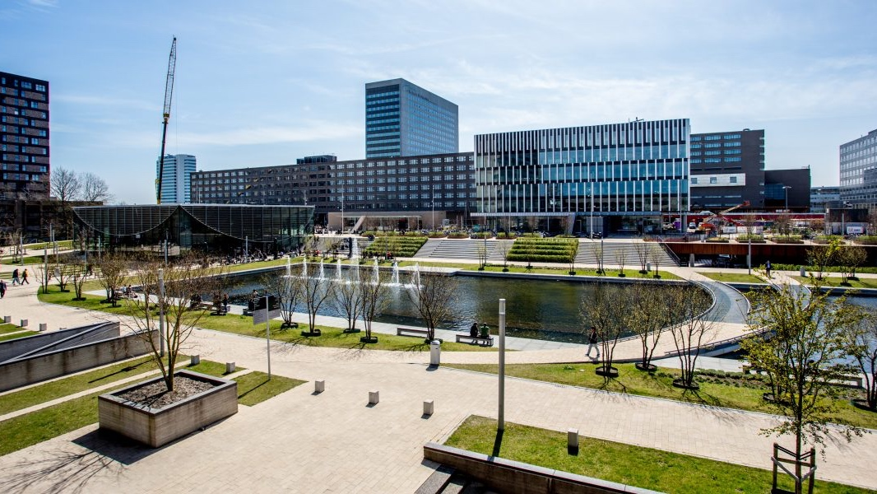
Alumni
Faculteiten
Notes:
Opdracht instructie
Stel de leerlingen de volgende vragen. Bespreek het antwoord kort na en geef vervolgens de instructie zoals beschreven.
Wat is een universiteit?
Antwoord:
Een universiteit is eigenlijk een school voor volwassen mensen. Op de universiteit doen ze onderzoek om nieuwe dingen te ontdekken, dat noemen we wetenschap. Daarnaast wordt er ook lesgegeven.
Na de middelbare school, kunnen de leerlingen die een Vwo-diploma hebben gehaald naar de universiteit. Ook als je de havo hebt gedaan kan je soms via het hbo naar de universiteit.
Wat is een faculteit?
Antwoord: De universiteit bestaat uit verschillende onderdelen, die faculteiten worden genoemd. Een faculteit kun je zien als een school binnen de universiteit, waarin wordt gewerkt rond één bepaald vakgebied. Een voorbeeld hiervan is de faculteit Geneeskunde, waar studenten worden opgeleid tot bijvoorbeeld arts.

Slide 4
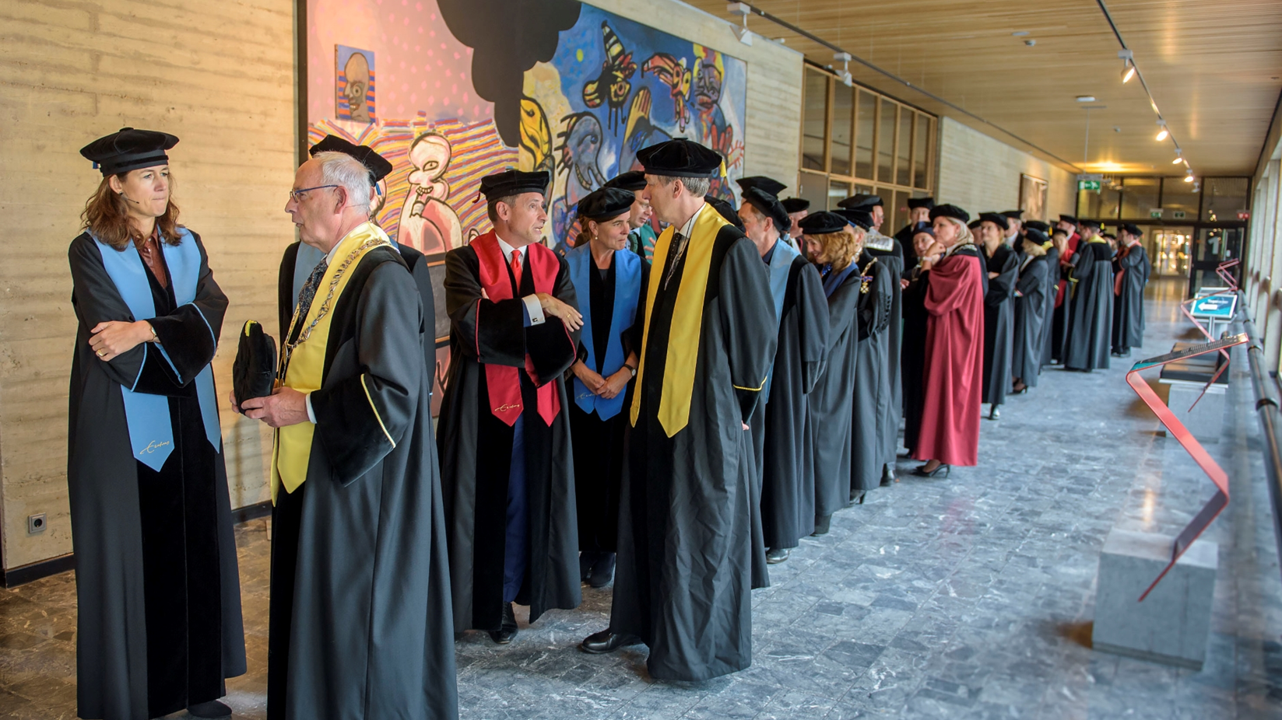

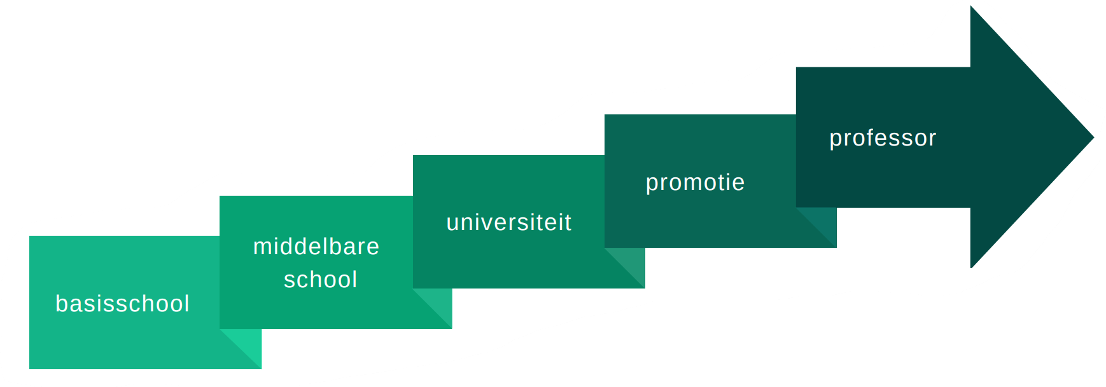
Professor
Notes:
Opdracht instructie
Stel de leerlingen de volgende vragen. Bespreek het antwoord kort na en geef vervolgens de instructie zoals beschreven.
Wat is een professor?
Een professor is iemand die heel veel weet over één onderwerp. Die persoon werkt op een universiteit. Een professor doet onderzoek om nieuwe dingen te ontdekken en geeft les aan studenten.
Hoe word je professor? (Naar welke school moet je dan?)
Na de basisschool gaat een professor naar de middelbare school (vaak het vwo en soms de havo of mavo).
De volgende stap is de universiteit (ofwel direct na het vwo, of met extra tussenstappen via het hbo).
Na 4 jaar studeren op de universiteit gaat een professor promoveren. Dat betekent dat ze vier jaar onderzoek doen naar een bepaald thema. Na je promotie ga je nog verder zelfstandig onderzoek doen (dat noemen we een post doc). Na een aantal jaren ervaring als onderzoeker en docent kun je uiteindelijk professor worden.

Slide 5
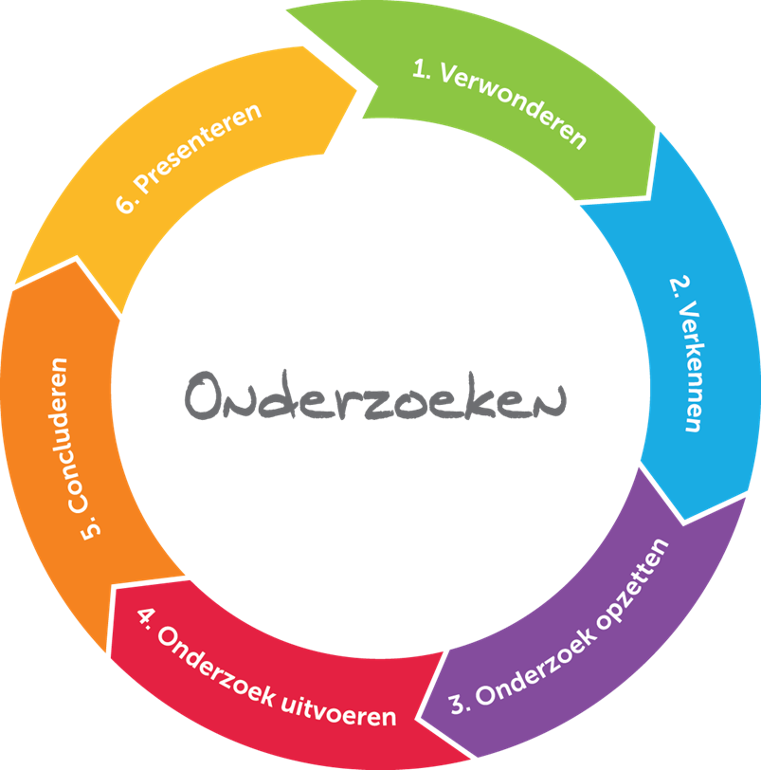
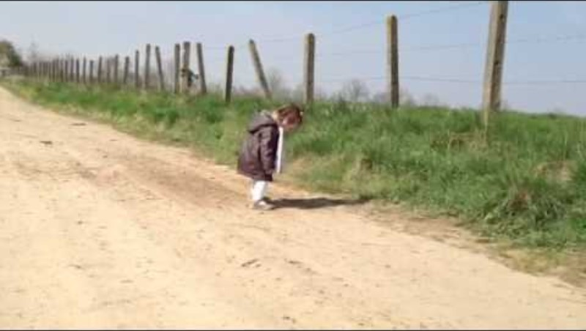
Notes:
Instructie
De manier waarop kinderen de wereld ontdekken en onderzoeken komt flink overeen met de manier waarop wetenschappers te werk gaan.
In het plaatje aan de linkerkant zie je de onderzoekscyclus.
Leg de stappen uit aan de hand van de video over Jade die al onderzoekend haar schaduw ontdekt. Dit kan je doen terwijl de video zonder geluid afspeelt.
Jade loopt buiten en ineens ziet ze iets geks: er loopt een donkere vorm met haar mee op de grond. Hé, wat is dat? Waarom doet die vorm alles wat jij doet? Jade verwondert zich over wat dit is. Ze is nieuwsgierig.
Jade experimenteert wat er gebeurt om erachter te komen hoe het zit. Wat weet ze al over de schaduw? Zij verkent haar schaduw.
Jade bedenkt een plannetje om erachter te komen wat een schaduw is. Wat kan ze onderzoeken aan haar schaduw? Zo’n plan maken over wat je gaat onderzoeken noemen we onderzoek opzetten. In deze fase stel je jezelf vragen die je wilt onderzoeken.
Vervolgens probeert ze het uit, ze maakt zich klein en groot, loopt ernaartoe en probeert hem te pakken. Dit noemen we onderzoek uitvoeren.
Jade denkt na over wat ze gezien heeft. Ze ontdekt: Mijn schaduw verandert als ik beweeg of als het licht anders schijnt. Ze geeft antwoord op haar vraag, dit noemen we concluderen.
Ze vertelt het aan haar ouders en “presenteert” wat ze heeft ontdekt.
Echte onderzoekers doorlopen ook deze stappen als ze onderzoek doen, alleen is het thema dan een stuk ingewikkelder.
Met de zes quests doorlopen we alle zes stappen van het onderzoekend leren.

Slide 6
Cyclus onderzoekend leren
Tip: “Denk goed na wat je echt graag zou willen weten, het liefst vanuit je eigen interesse”
Erasmus University Rotterdam
Notes:
Instructie
Deze eerste quest richt zich op verwonderen. Het begint allemaal met nieuwsgierigheid: professoren verwonderen zich over de (on)gewone wereld om hen heen en dat roept vragen op.
Tip van de professor: “Denk goed na wat je echt graag zou willen weten, het liefst vanuit je eigen interesse”.

Slide 7
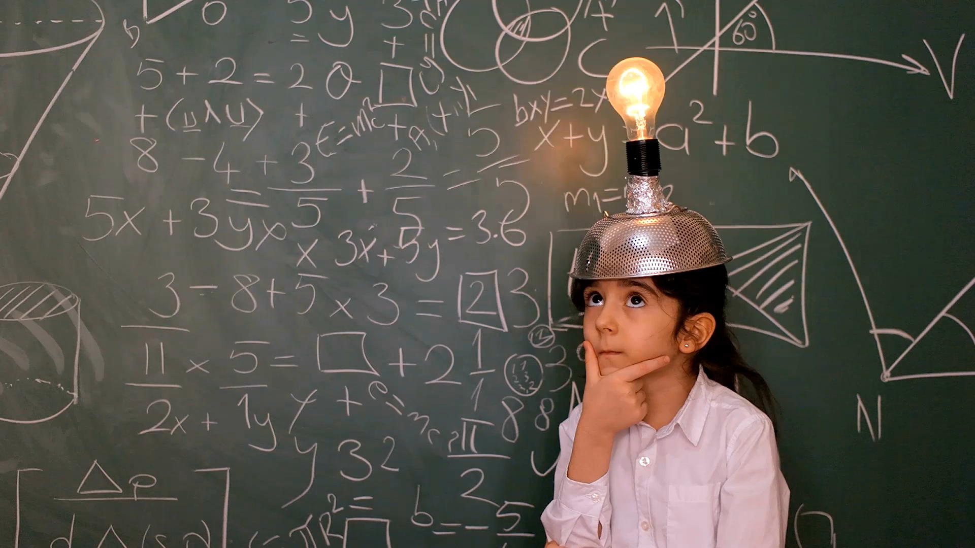
Nieuwsgierige vraag
Notes:
Opdracht instructie
Waar zijn de leerlingen nieuwsgierig naar geworden?
Bespreek in tweetallen (met je schoudermaatje) wat je nu te weten bent gekomen over de universiteit en professoren.
Tips voor een goede nieuwsgierige vraag zijn:
Stel bijvoorbeeld 6 X W + H-vraag (wie, wat, waar, welke, waarom, wanneer en hoe).
Wees oprecht nieuwsgierig wanneer je een nieuwsgierige vraag stelt en durf te vragen! Er zijn geen gekke vragen.
Inspireer elkaar met je nieuwsgierige vragen. Misschien dat jouw vraag weer een ander nieuwsgierig maakt.
Nabespreking
Bespreek klassikaal wat de leerlingen van deze quest geleerd hebben en waar ze nog nieuwsgierig naar zijn voor de volgende lessen.

Slide 8

Hint 1
Notes:
Toelichting
In totaal zijn er zes hints te verzamelen. Deze hints kunnen op de bijbehorende poster worden geplakt die je ophangt in de klas. Wanneer alle zes de hints zijn verzameld, zal kort daarna de les van de professor plaatsvinden.
Lees hint 1 en hang hem op de poster.
Het doel is om leerlingen te laten inzien dat zij sommige eigenschappen delen met de professor.
Opdracht instructie
Schrijf je naam op de poster bij de hint als jij dit kenmerk met de professor deelt.

